Slide 1
Analizė
Justina Bastė

Slide 2
Agenda
Bendra dalis
Kas yra analitikas ir ką jis daro
Analizės veikla pagal projekto etapus
Analizės pateiktys
Analitikui reikalingi įgūdžiai
Praktinė dalis
Reikalavimų rinkimo technikos
Panaudos atvejų metodas

Slide 3

Kas yra verslo analitikas?
Notes:
Analitika yra viena labiausiai augančiu ir viena didžiausia poreikį turinčiu sričių.
Kodėl? Verslas, kad augti visada ieško būdu didinti produktyvumą, mažinti kaštus, didinti pajamas. IT turi priemonių šiuos tikslus pasiekti. Analitikas yra tarpininkas tarp verslo ir IT, tiltas tarp poreikių ir sprendimo.

Slide 4
Ką daro analitikas?
Analitikas analizuoja verslo procesus / procedūras ir identifikuoja procesų / procedūrų tobulintinas vietas
Analitikas renka reikalavimus iš suinteresuotų šalių. Juos analizuoja ir dokumentuoja
Analitikas riboja reikalavimus
Analitikas parenka sprendimus atitinkančius projekto tikslus ir apribojimus
Analitikas verčia verslo reikalavimus į funkcinius reikalavimus. Rašo funkcinę sistemos specifikaciją
Sprendimų / specifikacijos derinimas su klientu
Užtikrina reikalavimų atitikimą (ar specifikacija / sistema dengia visus verslo poreikius)
Analitikas glaudžiai bendrauja su sistemos architektais ir programuotojais
Kita – Pakeitimų valdymas, pagalba testuojant sistemą ir ruošiant kitas projekto pateiktis – testavimo scenarijus, kuriant vartotojo vadovą, vedant mokymus
Notes:
Verslo analitikas (business analyst) bendrąją prasme tai yra labai plačios atsakomybės pozicija.
Čia kai kurie iš analitiko darbų, bet tuo neapsiriboja.
Analitikas analizuoja verslo procesus / procedūras ir identifikuoja procesų / procedūrų tobulintinas vietas
Analitikas renka reikalavimus iš suinteresuotų šalių (kliento, verslo srities ekspertų, partnerių, esamų ar būsimų vartotojų). Nepilni, netinkamai dokumentuoti reikalavimai veda į projekto nesėkmę. Reikalavimai turi būti surašyti taip, kad neliktų vietos interpretacijoms. Nes klaidos analizės stadijoje labai brangiai kainuoja. Analitikas reikalavimus tikslina, analizuoja ir aiškiai dokumentuoja.
Analitikas riboja reikalavimus – orientuojantis į prioritetines sritis, pagrindinį procesą, atsiribojant nuo neesminių, nenešančių esminės naudos poreikių. Užtikrina kad be reikalo nėra plečiama projekto apimtis.
Analitikas parenka sprendimus atitinkančius projekto tikslus ir apribojimus. Kas yra apribojimai? Analitikas turi suprasti ir orientuotis į biudžetą, techninius ir laiko ribojimus, veiklą reglamentuojančius teisės aktus, sistemos naudotojų charakteristikas
Analitikas verčia verslo reikalavimus į funkcinius reikalavimus. Rašo funkcinę (techninę) sistemos specifikaciją. Aprašo kas ir ką turi galėti pasiekti sistemoje. Tai yra pagrindas programuotojams sukurti sistema. Turi būti aprašyta taip kad suprastu ir programuotojai ir kliento atstovai. plačiu vėliau
Sprendimų / specifikacijos derinimas su klientu. Patvirtinimas užtikrina, kad sprendimas yra tinkamas ir kad klientas supranta ką gaus, eliminuojant siurprizo faktorių. Derinama gali būti ne būtinai visa specifikacija, galima derinti dalimis ir taip kuo anksčiau gauti atsaką iš kliento, nes tai yra ženklas, kad einama teisingu keliu. Tvirtinami gali būti susitikimo protokolai, prototipai...
Užtikrina reikalavimų atitikimą (ar specifikacija / sistema dengia visus verslo poreikius)
Analitikas glaudžiai bendrauja su sistemos architektais ir programuotojais užtikrinant, kad sistema tinkamai implementuoja verslo poreikius ir kad programuotojai supranta, ką reikia padaryti (kad nereiktų perdarinėti).
Kita – Pakeitimų valdymas, pagalba testuojant sistemą ir ruošiant kitas projekto pateiktis – testavimo scenarijus, kuriant vartotojo vadovą, vedant mokymus

Slide 5

Ką daro analitikas (trumpiau)?
Analitikas padeda klientui
pasiekti verslo tikslus.
Notes:
Analitikas padeda klientui pasiekti verslo tikslus. Tai dažnai reiškia organizacijai: naują procesą (pvz. iš popierinių prašymų ir rankinio darbo pereiti prie elektroninių dokumentų ir automatizuotų procesų). Tai reiškia kad tas pats darbas bus padarytas, greičiau, pigiau, su mažiau klaidų, nes minimizuojamas žmogiškasis faktorius.

Slide 6
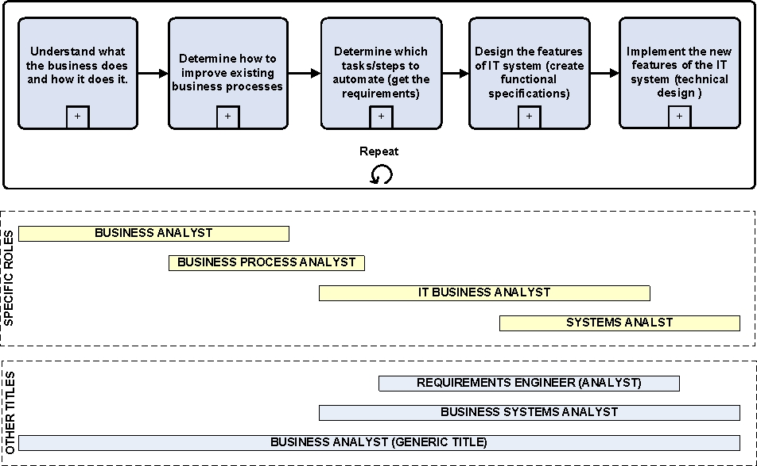
Kiti pavadinimai
Verslo analitikas
Verslo procesų analitikas
IT verslo analitikas
Sistemų analitikas
Duomenų analitikas
Usability / UX analitikas
Verslo sistemų analitikas
Reikalavimų inžinierius
Product owner
IT specialistas
Konsultantas
Notes:
Priklausomai nuo organizacijos o netgi nuo projekto stadijos, analitikas gali atlikti tik kelias iš šių funkcijų.
Dėl to atsiranda visokios išvestinės pozicijos, kad apibrėžti atsakomybės ribas
verslo analitikas
Stiprios konkrečios verslo srities žinios. Darbas yra analizuoti verslo procesus, procedūras, organizacinę struktūrą. Tikslas
Identifikuoti tobulintinas sritis ir surasti optimizuojančius sprendimus. Dažniausiai tai yra nauji procesai ar pakeitimai esamiems procesams, naujos ar pakeistos tvarkos / procedūros.
verslo procesų analitikas
Modeliuoja verslo procesus taikant tam skirtą programinę įrangą. Jos pagalba galima susimuliuoti situacijas ir palyginti su esamais procesais, taip padedant klientui priimti sprendimus, kurioje vietoje yra reikalingi patobulinimai.
IT verslo analitikas
Orientacija į problemų sprendimą informacinių sistemų pagalba. Pagrindinis darbas yra su verslo reikalavimais – jų surinkimas, specifikavimas verslo reikalavimų dokumente / analizavimas, funkcinės (techninės) specifikacijos rašymas ir perdavimas gamybai. Tikriausiai daugiausia analitikų priklauso šiai kategorijai. Tokie analitikai pradeda darbą, kai inicijuojamas IT projektas.
Sistemų analitikas - Rašo techninę / funkcinę specifikaciją, projektuoja sistemą, bet prieš tai nedalyvauja reikalavimų surinkime
Duomenų analitikas - Loginio duomenų modelio sukūrimas E-R modeliavimas, duomenų tipų aprašymas. Ataskaitų projektavimas. Kiti sprendimai susiję su duomenimis (rinkimu, pateikimų). Duomenų mainų tarp sistemų aprašymas. Statistikos analizė ir pan.
Usability / UX (User eXperience) analitikas - Intuityvus, lengvai naudojamas sistemos GUI, grafinis dizainas, supranta galutinio naudotojo poreikius. Ruošia prototipus, vaizduojančius kaip atrodys sistema ir demonstruojant galutinio vartotojo sąveiką.
Verslo sistemų analitikas IT verslo analitikas + sistemų analitikas
Reikalavimų analitikas (inžinierius) - Tik reikalavimų surinkimas.

Slide 7
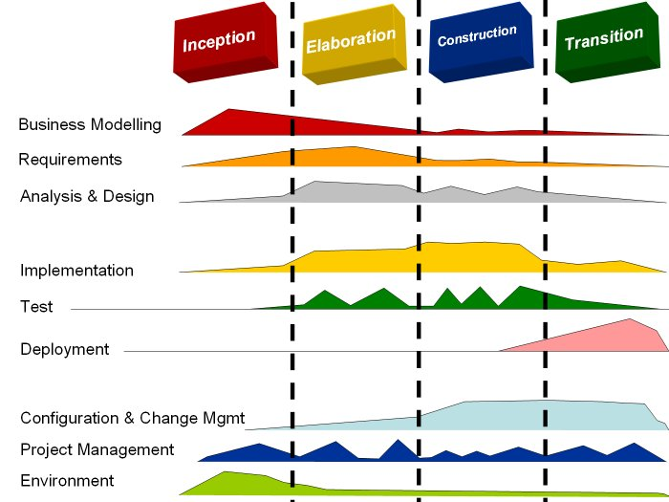
Analizės veikla pagal projekto etapus
inicijavimas
įgyvendinimas
užbaigimas
Notes:
Broad analysis vs deep
Inicijavimas – kuo plačiau išiaiškinti kuo daugiau procesų ir funkcijų, kurios turi būti įgyvendintos sistemoje
Įgyvendinimas – kuo detaliau

Slide 8

Pagrindinės analizės pateiktys
Inicijavimo fazė
Aprašyti aukšto lygio veiklos procesai
Identifikuoti 80% panaudos atvejų / sistemos reikalavimų
Panaudos atvejų modelis
Esybių ryšių modelis
Terminų žodynas
Analizės (iteracijos) pabaigoje
Veiklos procesų specifikacija
Esybių specifikacija
Panaudos atvejų specifikacija
Reikalavimų specifikacija
Terminų žodynas
Reikalavimų atitikimo matrica
Notes:
Inicijavimo fazė skirta planavimui. Po jos turi būti aiškus projekto tikslai ir vizija.
Nustatomi prioritetai, įvertinama kiek laiko užtruks darbai, sudaromas planas, kokiu eiliškumu bus analizuojamas o paskui ir implementuojamas funkcionalumas
Kodėl 80%? Daroma prielaida, kad 20% gali išlisti vėliau, nes pradžioje gali nesimatyti – ir tai yra normalu
Gali būti papildomų pateikčių, pvz. ataskaitų šablonai, klasifikatorių reikšmės, sisteminiai pranešimai, teisės, prototipai ir kt. kas analitikų papildomai derinama su klientu

Slide 9
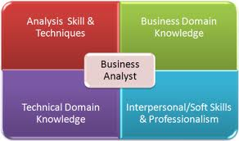
Reikalingi įgūdžiai
Bendravimo įgūdžiai
Analitinis / Loginis mąstymas
Gebėjimas greitai mokintis
Gebėjimas spręsti problemas
Gebėjimas priimti sprendimus
Derybų įgūdžiai
Sistemos analizės ir projektavimo metodologijų išmanymas
Techninės IT žinios
Notes:
Bendravimo įgūdžiai
Analitikas didžiąją savo darbo laiko dalį praleidžia bendraujant su kitais: su klientu, su vartotojais, su projekto vadovu ar programuotojais. Analitikas turi mokėti valdyti susitikimus, daryti prezentacijas. Aiški komunikacija, tiek žodžiu, tiek raštu - yra kritinė projekto sėkmei.
Analitinis / Loginis mąstymas
Analitikas gauna daug informacijos, iš bendravimo su klientu, vartotojais, turi susipažinti su teisės aktais, esamomis sistemomis, išanalizuoti sukauptus duomenis, dokumentus, galbūt vartotojų apklausas. Iš viso analitikas turi atrinkti, kas yra svarbu, o kam neverta skirti dėmesio, turi suprasti kur yra tikros problemos. Tam reikalingas analitinis mąstymas, sugebėjimas apibendrinti, susisteminti, sustruktūrizuoti informaciją. Suprasti sąveikas tarp žmonių, procesų, sistemų.
Gebėjimas greitai mokintis
Naujas projektas, nauja verslo sritis, daug informacijos per trumpą laiką (teisinė, techninė).
Gebėjimas spręsti problemas
Kadangi analitikas turi parinkti verslui sprendimą, tai yra būtinas įgūdis analitikui. Bet ne tik dėl to. Nes ir IT sritis yra smarkiai kintanti, na ir negali visko numatyti 100%. Taigi analitikui gan dažnai reikia spręsti nenumatytas aplinkybes.
Gebėjimas priimti sprendimus
Kaip konsultantas klientui ir verslo atstovas programuotojui, dažnai į analitiką kreipiamasi dėl patarimo ar galutinio sprendimo įvairiose situacijose, kaip geriau padaryti, kaip gražiau / patogiau atrodys. Analitikas turi surasti atsakymus ar pats ar surasti, kas jam gali padėti į tuos klausimus atsakyti.
Derybų įgūdžiai
Laikas, pinigai, kokybė – tai trys poliai ant kurio stovi bet koks projektas. Analitikas turi turėti tai omeny, ir ieškoti optimaliai kokybiškų sprendimų pagal projektui skirtą laiką ir biudžetą. Juos atstovėti ir klientui ir vidinei projekto komandai.
Kadangi analitikas yra tarpininkas tarp programuotojų ir sistemos vartotojų, tarp kliento ir kompanijos, kurioje pats dirba, labai dažnai jam reikia atstovauti vieną pusę kitai.
Analitikas pastoviai ieško balanso, tarp veikiančio sprendimo klientui, bet kuris būtų kuo paprastesnis ir pelningesnis kompanijai, kurioje jis pats dirba. Šioje vietoje dažnai tenka parodyti derybų įgūdžius. Bet tuo pačiu turi būti išlaikyti geri santykiai su klientu.
Sistemos analizės ir projektavimo metodologijų išmanymas
Reikalavimo surinkimo technikos, UML ir BPMN notacijos išmanymas, specifikavimo metodai
Techninės IT žinios
Kad parinkti klientui geriausią sprendimą, analitikas turi bent aukštame lygyje išmanyti, ką siūlo naujausios technologijos. Čia be abejo galima įtraukti į pagalbą techninius žmonės, bet analitikas turi suprasti IT terminologiją, tam kad susišnekėti su architektais ir programuotojais.

Slide 10
Klausimai?

Slide 11

Reikalavimų rinkimo technikos
Interview
Apklausa
Esamų sistemų ir dokumentų analizė
Stebėsena
Prototipai
Brainstorming
Panaudos atvejų metodas
...
Notes:
Interview
Efektyviausias, naudingiausias, plačiausiai paplitęs metodas. Organizuojamas susitikimas su suinteresuotomois šalimis, kur analitikas užduoda klausimus ir išsiaiškina atsakymus gyvai.
Pirmi susitikimai mažiau struktūriniai, užduodami atviri klausimai. Jų tikslas suprasti aplinką, kaip vyksta darbas, kokios problemos. Kai tai yra aišku, analitikas klausinėja konkrečių klausimų, kad išgryninti reikalavimus Apklausa
Popierinis arba elektroninis klausimynas. Šią techniką gerai taikyti, kai nėra galimybės susitikti gyvai ir kai reikia apklausti labai daug žmonių. Susitikimas tuomet netinka.
Esamų sistemų ir dokumentų analizė
Aktualu, kai modernizuojama jau esama sistema, arba kai sistema integruojama su kita. Susipažinimas su sistemomis ir dokumentais padeda paruošti klausimus, kad pasitikslinti dėl reikalavimų tikslumo ir pilnumo. Padeda surinkti poreikius, apie konkrečius duomenis.
Stebėsena
Analitikas stebi kaip žmonės dirba, kad suprasti procesus (kaip jie vyksta žingsnis po žingsnio) ir identifikuoti silpnas grandis. Gali būti tyli stebėsena arba kai analitikas klausinėja, kas ir kodėl vyksta. Kokia nauda iš tylios stebėsenos, kad pašaliniai komentarai nepirštų nuomonės.
#8 Prototyping
Dažnai su klientu sunku susitarti, kol neparodai vaizdų, kaip tai atrodys. Prototipai padeda klientui suprasti, kaip poreikiai bus realizuoti sistemoje. Rodant prototipus lengviau yra ne tik pasitikslinti reikalavimus, bet ir suderinti sprendimus.
#3 Brainstorming
Tai efektyvi technika sudėtingoms problemoms, kai neužtenka analitiko kompetencijos ir turi būti įtraukti probleminės srities žinovai. Šioje sesijoje yra gerai iškelti kuo daugiau sprendimo būd
Panaudos atvejų metodas

Slide 12
Panaudos atvejų metodas
Aktoriai
Panaudos atvejai (PA)
Notes:
Apsibrėžti sąvokas

Slide 13
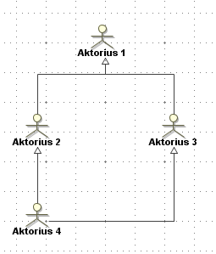
Panaudos atvejų metodas - Aktoriai
Notes:
Tai gali būti skirtingi sistemos naudotojai, sistemos administratoriai ir išorinės sistemos. Pati sistema nėra aktorius.
Kaip juos identifikuoti:
Kas dirbs su sistema?
Kas naudosis sistemos kaupiama informacija?
Kas įvedinės duomenis?
Kokioms kitoms sistemoms bus teikiami duomenys? Gaunami?
Aktorių identifikavimas užtikrina, kad bus nustatyti visi sistemos poreikiai (iš kiekvieno aktoriaus perspektyvos)
Padeda prioritezuoti funkcionalumą (pagrindinių aktorių funkcionalumas yra svarbesnis)
Aktoriai vienas su kitu siejami apibendrinimo (paveldėjimo) ryšiu. Apibendrinimo ryšys nurodo, kad vienas aktorius paveldi visas galimybes, kurias gali vykdyti kitas aktorius, ir gali atlikti kažkokius papildomus veiksmus.
Mažiausiai galimybių turi „Aktorius 1“. „Aktorius 4“ gali daryti viską, ką gali visi kiti aktoriai, ir turi kažkokį tik jam vienam leidžiamą funkcionalumą.
Pvz. vairuotojas – taxi vairuotojas (papildomai turi skaitliuką, raciją, galima jį iškviesti ir t.t.)

Slide 14
Panaudos atvejis
Panaudos atvejis apibrėžia:
Kaip aktoriai naudodamiesi sistema pasiekia konkretų veiklos tikslą.
Kokios situacijos gali sutrukdyti pasiekti tikslą ir kaip elgiamasi kiekvienos iš tų situacijų atveju.
Notes:
Kaip identifikuoti panaudos atvejus?
Paklausti kiekvienam aktoriui:
Ką aktorius turi pasiekti naudojant sistemą?
Ar aktorius turi turėti galimybę matyti / kurti / keisti / šalinti informaciją? Kokią?
Ar sistema turi pranešti aktoriui apie pasikeitimus sistemoje? Apie kokius?
Kaip aktoriaus darbas gali būti supaprastintas naudojant sistemą?
Dažnai vietoj PA pradedama rašyti procesus.
Panaudos atvejo pagrindinis skirtumas nuo veiklos proceso:
Abu vaizduoja visą veiksmų seką, kuri būtina tikslo pasiekimui. Tačiau veiklos procese vaizduojami ir nekompiuterizuojami ar kitose sistemose vykdomi veiksmai. Skirtingus veiksmus gali vykdyti skirtingi aktoriai. Tai yra seka plačiąja prasme
Panaudos atveju aprašomas aktorių darbas su sistema. Nekompiuterizuojami ar kitose sistemose vykdomi veiksmai neaprašomi. Su panaudos atveju susietas aktorius vykdo visus žingsnius (išskyrus sisteminius). Elementari proceso funkcija.
Pvz. Paslauga (procesas - nuo užsakymo pateikimo iki atsakymo gavimo).
Panaudos atvejai realizuoja vieną ar kelis proceso žingsnius
Užsakymo pateikimas
Užduoties vykdymas, skirtingų užduočių vykdymas tai skirtingi panaudos atvejai
Informuoti apie paslaugos įvykdymą

Slide 15
Panaudos atvejų metodas
1. Išskirti aktorius (aktorių diagrama)
2. Išskirti panaudos atvejus
3. Sugrupuoti panaudos atvejus paketais (panaudos atvejų diagrama)
4. Dokumentuoti panaudos atvejus - bent sudėtingi scenarijai vizualizuojami veiklos (activity) diagrama

Slide 16
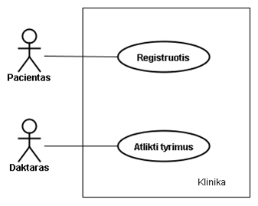
Panaudos atvejų diagrama
Notes:
Tokios diagramos aprašo sistemos funkcionalumą vaizduojant aktorius ir galimus panaudojimo atvejus. Diagramos elementai: 1. Aktoriai 2. Panaudos atvejai 3. Ryšiai aktoriaus su PA, ryšiai tarp PA 4. Sistemos ribos (Sistema arba sistemos modulis)
Aktoriaus ir PA susiejimas reiškia, kad aktorius gali atlikti PA.
Pacientas GALI registruotis
Paketas nustato sistemos ribas. Tai gali būti sistema, gali būti sistemos modulis.
Lengva suprasti ir ne techninėms žmonėms
Aprašo sistemą iš vartotojų tikslų perspektyvos (Ką vartotojas turi galėti atlikti sistemoje? O ne Ką sistema turi mokėti daryti?)
Toks vaizdas neužgožia funkcionalumo sudėtingumu – black box
Padeda nustatyti sistemos apimtį
Grupuoja sistemą pagal modulius

Slide 17
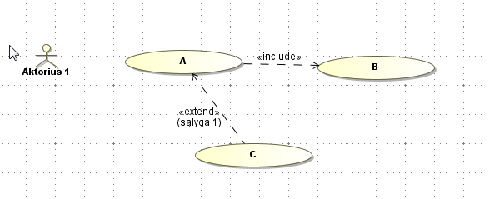
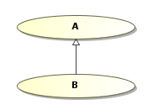
Ryšiai tarp panaudos atvejų
Generalization
Notes:
Ryšiai tarp skirtingų panaudos atvejų:
Include (Įtraukimo) -- ryšys parodo, kad panaudos atvejis A visada naudoja ir panaudos atvejį B. Pvz. Registruoti dokumentą, reikia jį pasirašyti. Pasirašymas yra gan sudėtingas procesas aprašomas atskiru PA.
Extend (Išplėtimo) -- ryšys parodo, kad atvejis C vykdomas tik esant nurodytoms sąlygoms. Pvz. Jei registruojamas dokumentas, kurio tipas yra Turto areštas, tai Perduoti duomenis į turto arešto registrą.
Generalization (apibendrinimo ryšis) - Panaudos atvejis B yra atskiras A atvejis

Slide 18
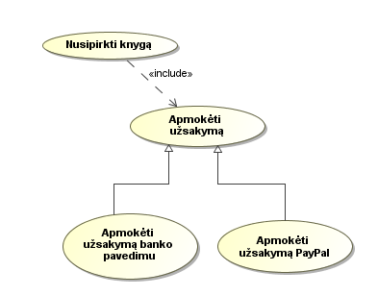
Pavyzdys
Notes:
Tam, kad galėtume nusipirkti knygą, būtina apmokėti užsakymą. Apmokėjimas galimas dviem būdais, kuris būdas pasirinktas – pradiniam UC („Nusipirkti knygą“) nėra svarbu.
Arba prisijungti per el. bankininkyste, prisijungti mob. Parašu, prisijungti el. parašu

Slide 19
Panaudos atvejo aprašymas
Pavadinimas
Aktoriai
Tikslas „Panaudos atvejis skirtas...“
Inicijuojantys įvykiai
Išankstinės sąlygos
Prielaidos ir veiklos taisyklės
Galutinės sąlygos
Duomenų grupės
Prioritetas
Susiję reikalavimai
Panaudos atvejo scenarijus
Įtakojantys įvykiai
Notes:
Pavadinimas
Aktoriai -- Panaudos atvejį vykdantys aktoriai. Jei panaudos atvejis naudojamas tik kaip kitų panaudos atvejų dalis (pvz., per Include ar Extend ryšius), aktoriai gali būti nenurodyti.
Tikslas -- Trumpas panaudos atvejo paskirties aprašymas.
Inicijuojantys įvykiai -- Įvykiai, kurie gali aktyvuoti panaudos atvejo vykdymą (trigeriai).
Įvykiais gali būti:
Vartotojo vykdomi įvykiai:
„Vartotojas inicijavo panaudos atvejo vykdymą“.
Laiko įvykiai:
„Sistemos laikas – 17:00“,
„Prasidėjo pirmadienis“.
Sistemos objektų būsenos pasikeitimai:
„Prašymo būsena tapo „Patvirtintas“.
Išankstinės sąlygos -- Sąlygos, kurios turi būti tenkinamos, kad jau inicijuotą panaudos atvejį būtų galima vykdyti. Šias sąlygas tikrina „pats“ inicijuotas panaudos atvejis. Jei sąlygos netenkinamos, panaudos atvejo vykdymas nutraukiamas neįvykdžius net pirmo pagrindinio scenarijaus žingsnio. Pvz. Dokumentą galima pašalinti, jei jo būsena nėra „Patvirtintas“.
Prielaidos ir veiklos taisyklės – Sąlygos, kurių sistema negali patikrinti, bet riboja veiklą. Šios sąlygos yra užtikrinamos organizacinėmis priemonėmis. Pvz. Paskaitą gali skaityti daktaro arba aukštesnį laipsnį turintys dėstytojas. Jei sistema neturi informacijos apie dėstytojų mokslo laipsnius, tokio tikrinimo negali atlikti.
Galutinės sąlygos -- Aprašoma galutinė būsena, kuri įgyjama sėkmingai pasiekus panaudos atvejo tikslą. Galimos alternatyvių ar klaidų scenarijų galutinės sąlygos neaprašomos.
Sąlygose galima nurodyti:
Reikiamą situaciją pagal veiklos logiką („Apmokėjimas atliktas“).
Konkrečią sistemos objekto būseną („Dokumento būsena „Patvirtintas““).
Duomenų grupės – Panaudos atvejo vykdymui reikalingų duomenų reikalavimai.
Duomenų grupės aprašo duomenis, kurie kokiu nors būdu naudojami vykdant panaudos atvejį:
Gaunami iš išorinės sistemos
Perduodami į išorinę sistemą
Rodomi aktoriui
Yra įvedami aktoriaus
Paieškos kriterijai ir paieškos rezultatai
Apie duomenys aprašoma: pavadinimas, tipas, būtinumas, ar duomuo redaguojamas, filtruojamas, rikiuojamas, pildymo taisyklės taisyklės, reikšmės pagal nutylėjimą, validacijos.
Prioritetas – svarba, padeda nustatyti kokiu eiliškumu (pradedant nuo svarbiausio) vykdyti analizę ir implementuoti sistema
Susiję reikalavimai – Pvz jei PA yra nuskenuoti dokumentą (-us), tai kaip susijęs reikalavimas gali būti aprašyta, kad nuskenuotus lapus turi būti galimybė pasukti, apkirpti, keisti dydį, pakeisti nuskenuotų lapų eiliškumą.
Panaudos atvejo scenarijus – Veiksmų seka, kuri vykdoma siekiant tikslo. Gali būti aprašoma tekstu arba veiklos diagrama. Bendru atveju aprašymą tekstu reiktų vengti, nes sunku skaityti, vizualiai matyti yra žymiai aiškiau

Slide 20
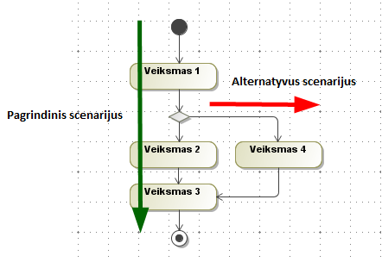

Veiklos (activity) diagrama
Objekto būsenos pasikeitimas
Notes:
Veiklos diagrama parodo veiksmų seką
Pagrindiniai elementai: pradžia, pabaiga, veiksmas.
Naudojama modeliuoti PA veiksmų sekas, aprašyti algoritmus, gali būti naudojama ir procesų aprašymui (nors standartas yra BPMN)
Gali būti atskirti aktoriaus ir sistemos veiksmai.
Gali būti rodomi Objekto atsiradimas, objektų būsenų pasikeitimai

Slide 21
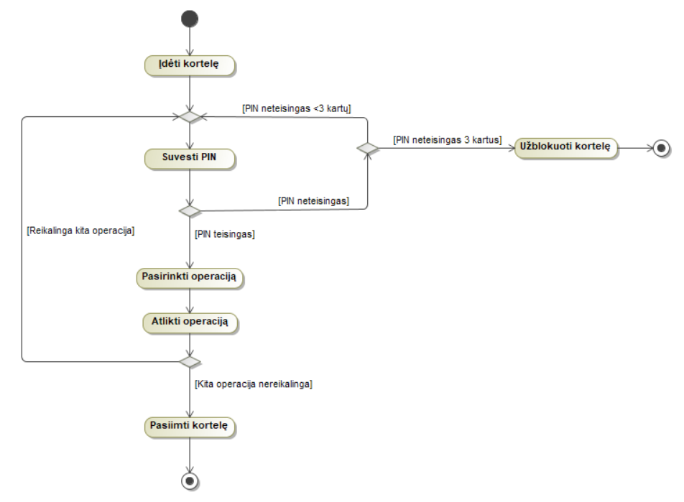
Decision ir Merge Points
Notes:
Atlikti operaciją prie bankomato
sprendimo taškas - Decision Point – kai seka išsišakoja pagal sąlygas (Pin teisingas / PIN neteisingas), žymima rombu
apjungimo taškas - Merge Point – Kai seka susilieja iš skirtingu šakų (pvz grįžimas į pagrindinį scenarijš iš alternatyvių – rombas prieš „Suvesti PIN“)

Slide 22
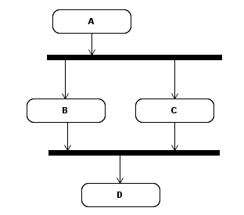
Fork ir Join nodes
Notes:
Veiksmų lygiagretinimas ir sujungimas
B ir C vykdomi vienu metu, mepriklausomai vienas nuo kito
D vyksta tik po to, kai įvyks ir B ir C

Slide 23
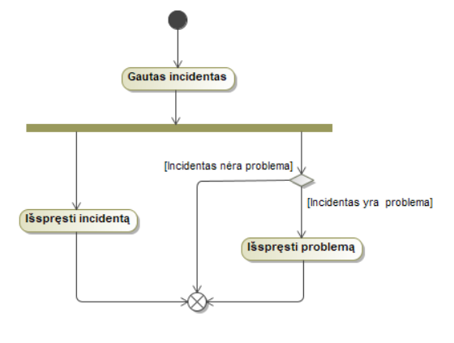
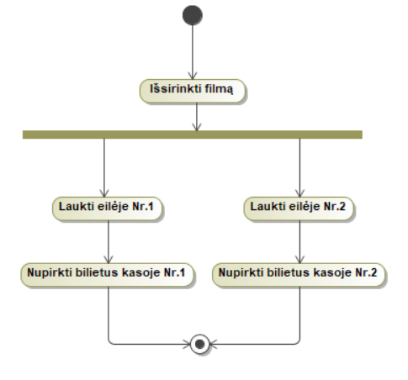
Activity Final vs Flow Final
Išspręsti incidentą (Flow Final)
Nupirkti bilietą (Activity Final)
Notes:
Galimi dvejopi pabaigos taškai:
„Activity Final“ – naudojamas tada, kai kurios nors šakos pabaiga reiškia ir visų diagramoje vykdomų veiksmų pabaigą.
„Flow Final“ – nadojamas tada, kai šakos pabaiga nereiškia visų veiksmų pabaigos.
Šie pvz. nėra teisingi Panaudos atvejų pavyzdžiai. Skirti geriau pailiustruoti Flow ir Activity Final esmę.

Slide 24
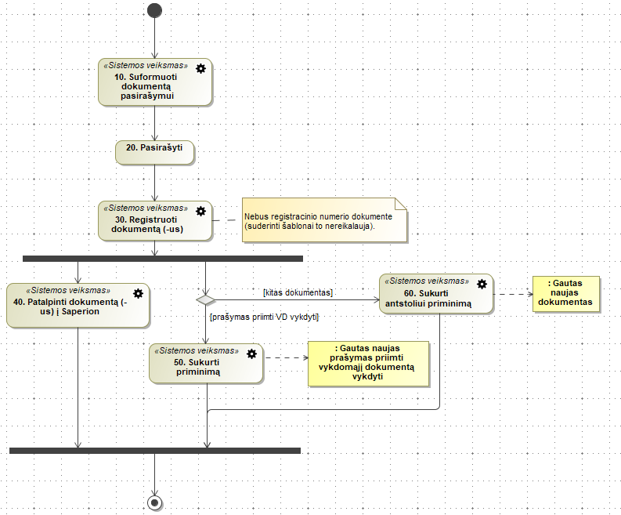
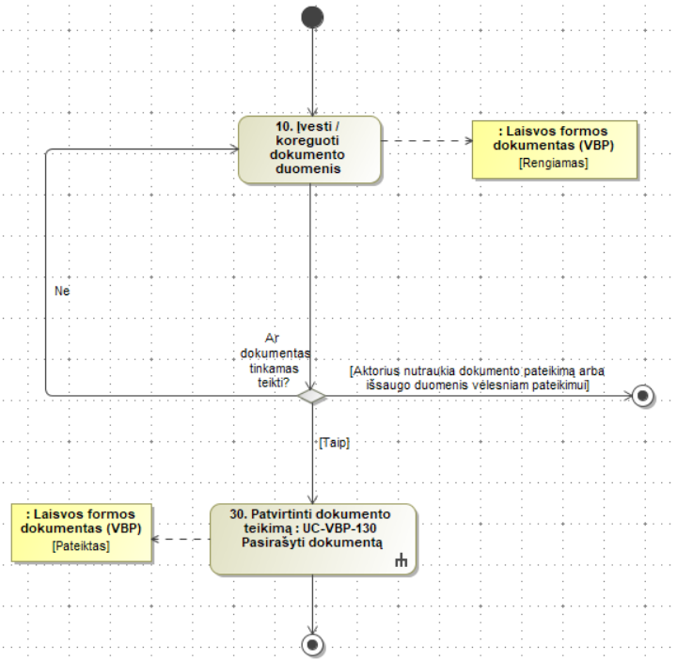
Kito PA panaudojimas
Notes:
Dideli scenarijai turi būti skaidomi mažesniais
Atskirai turi būti aprašomi ir iš kitų PA naudojamos veiklos

Slide 25
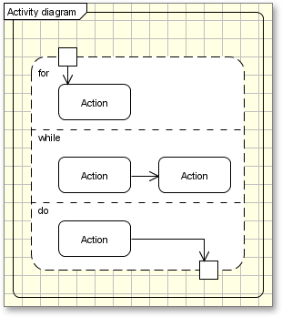
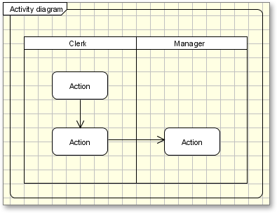
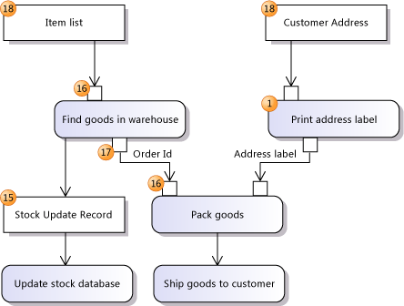
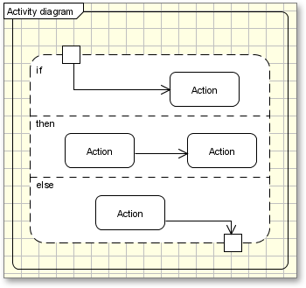
Kiti elementai
Notes:
Kas pristatyta, tai pagrindiniai plačiai naudojami elementai, tačiau yra daug daugiau.
Swimlanes
Object pins – data flow
Loop / conditional nodes
Jie sunkiau suprantami ne techninėms žmonėms
Dažnai sunkiau skaitomos diagramos
Ar šiuos elementus naudoti ar ne – ir skonio reikalas ir priklauso nuo to, kas skaitys dokumentą. Ar skaitytojas supras, kas pavaizduota?

Slide 26
Klausimai?

